Slide 1

BALANCEAMENTO DE LINHA DE PRODUÇÃO
ALUNO: RUAN VELASQUEZ NICOLINI ORIENTADOR: IGOR CARLOS PULINI

Slide 3
“Com a exposição do Brasil à concorrência internacional, a cadeia têxtil-vestuário perdeu participação no mercado devido a deficiências em capacitação tecnológica e gerencial”
Costa, Conte e Conte(2013, p.11)

Slide 4

Métodos utilizados
Pesquisa bibliográfica;
Pesquisa qualitativa;
Pesquisa de campo;

Slide 5
Indústria Têxtil
Diagnóstico

Slide 6
Linha de Produção
Arranjo físico celular (Alta flexibilidade);
A composição de máquinas e operadores é realizada de acordo com a intenção das tarefas que deseja-se realizar;
Recursos agrupados por funcionalidade;
Em média, um profissional de uma linha de produção opera 3 tipos de maquinas diferentes;

Slide 7
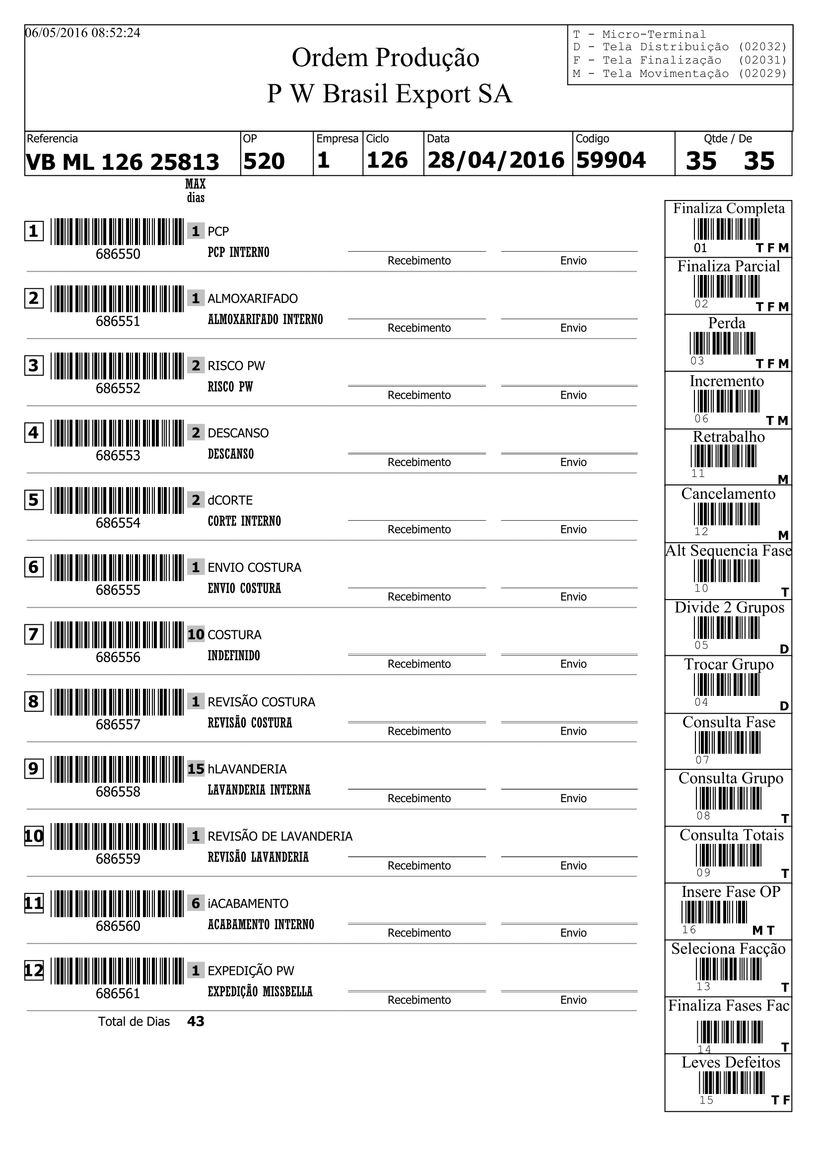
Ordem de Produção
Sujeita a movimentações;
Principal auxilio à distribuição de tarefas;

Slide 8
Cronometragem
Novos produtos ou atualização de dados;
Reaproveitamento de tempo cronometrado;
Em média, a tiragem de tempos é realizado 10 vezes para a mesma operação, sendo a média destes tempos o valor aproveitado.

Slide 9
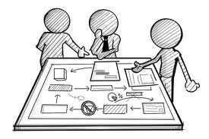
Distribuição de Carga Produtiva
Cada operação é composta por Ação, Parte e Fase;
Precedência das operações;
Modo empírico;

Slide 10
TEAR
Informatização dos processos de cronometragem;
Acompanhamento das Ordens de Produção;
Automação do processo de balanceamento de Linha de Produção;

Slide 11
Tecnologias utilizadas

Slide 12
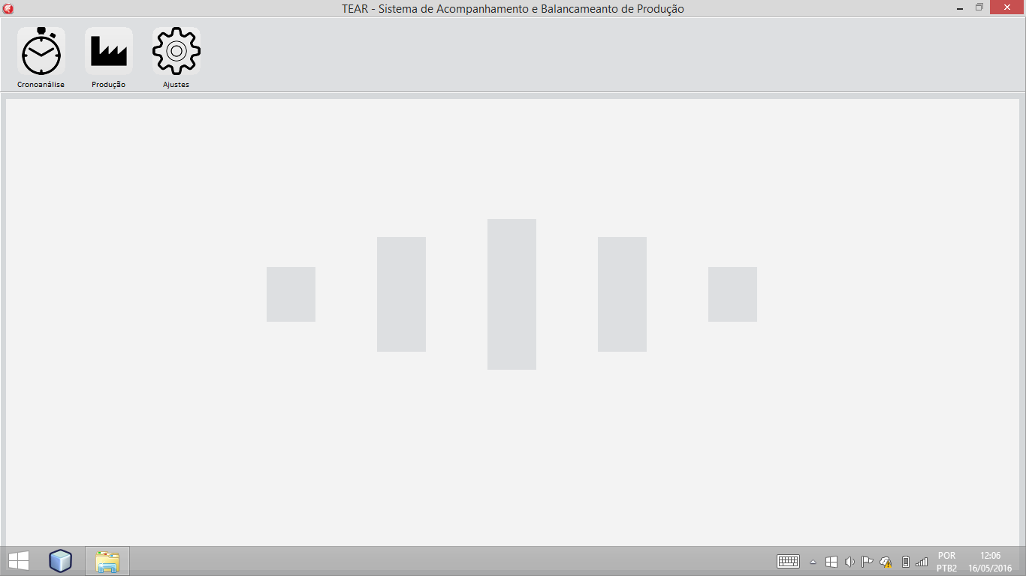
TEAR

Slide 13
Principais interfaces do sistema

Slide 14
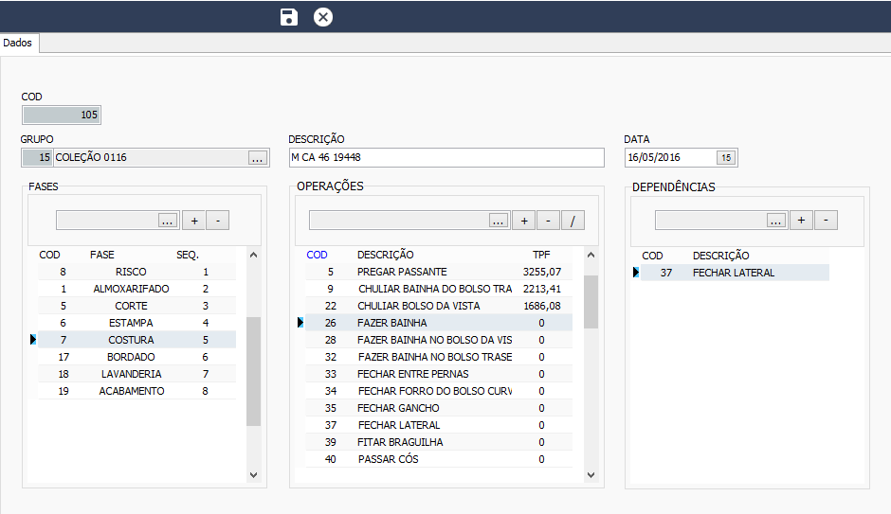
Interface Produto

Slide 15
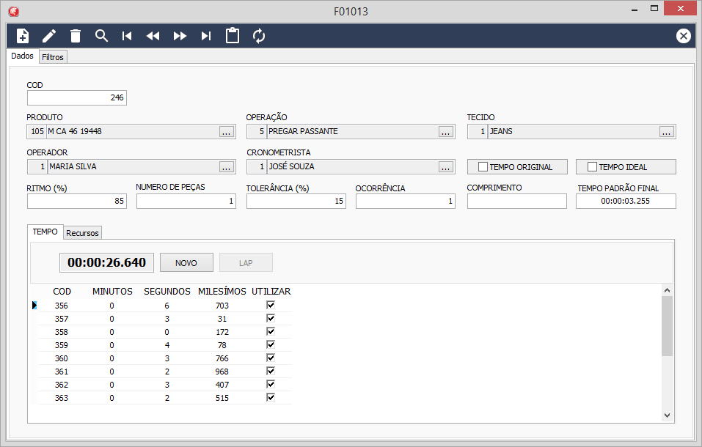
Interface Cronometragem

Slide 16
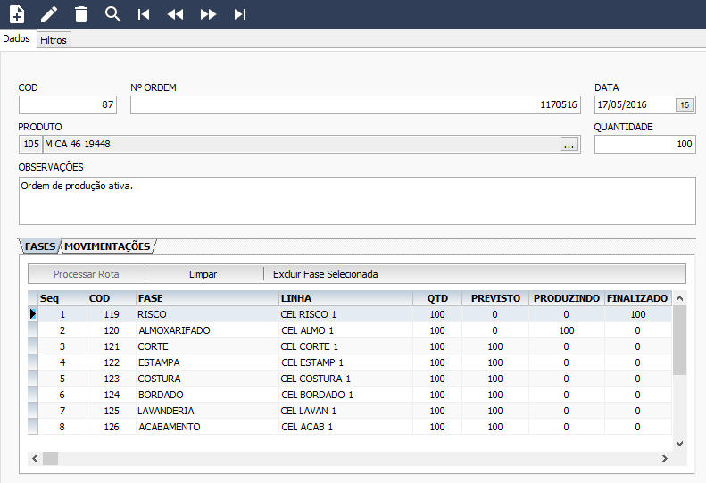
Interface Ordem de Produção

Slide 17
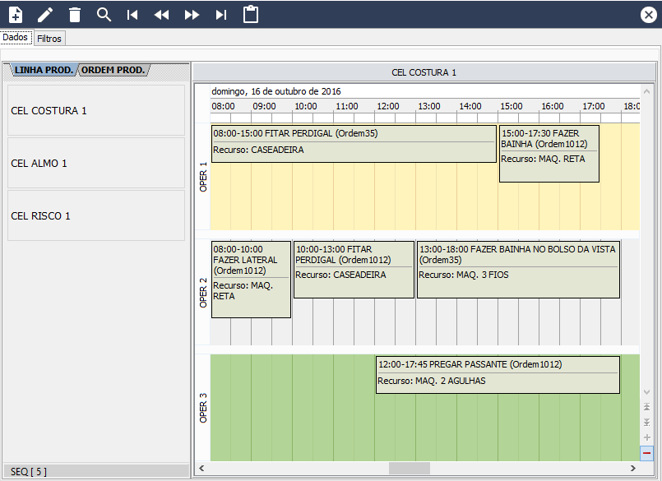
Interface Balanceamento

Slide 18
Conclusão
TEAR: Cronometragem, acompanhamento de ordem de produção e balanceamento de linha de produção;
Distribuição da carga produtiva de forma empírica;
Melhora significativa no processo de distribuição de carga produtiva;

Slide 19
BALANCEAMENTO DE LINHA DE PRODUÇÃO
ALUNO: RUAN VELASQUEZ NICOLINI ORIENTADOR: IGOR CARLOS PULINI

